Slide 1

國際軍事情勢週報
WEEKLY DEFENSE INTELLIGENCE BRIEF
荷莫茲再起火、能源戰入冬、臺灣選前雙軌施壓
涵蓋期間 2026/10/30（五）– 11/06（五），含週末
產品編號 WDIB-2026-W45
性質 公開來源情報（OSINT）彙整，可公開分享
Notes:
本簡報彙整 10 月 30 日至 11 月 6 日、含週末的公開來源情報，分為五個領域：武裝衝突、爭議區域、強權動態、新式軍武、認知作戰。未證實與單一來源項目都已標註。

Slide 2
本週關鍵判斷
BOTTOM LINE UP FRONT
信心 中
信心 高
信心 中
荷莫茲海峽是本週最高熱點
俄以能源空襲換取冬季籌碼
共機與認知作戰雙軌施壓選舉
10/30 起多艘商船遇襲；11/2 美軍打擊格什姆島，美伊戰事重啟風險高
11/2–3 為今年最大能源攻擊；ISW：俄軍 10 月連續兩個月淨失地
11/1 共機 32 架次；境外帳號洗版、候選人網站遭流量攻擊
信心 中
信心 中
信心 高
歐洲民生設施遭三重混合威脅
黎巴嫩是最可能連動的戰線
AI 自主化成為新式軍武主軸
超市冷藏網攻、16 國航班炸彈恐嚇、東翼 GNSS 干擾，均未獲官方歸因
以方要求黎軍壓制真主黨；美以若重啟對伊打擊，黎巴嫩將最先連動
Shield AI X-BAT 原型亮相，Saab AI 代理自主駕駛 Gripen E
Notes:
六項關鍵判斷依情報評估慣例標示信心等級。高：多個獨立來源一致；中：來源有限或部分推論。

Slide 3
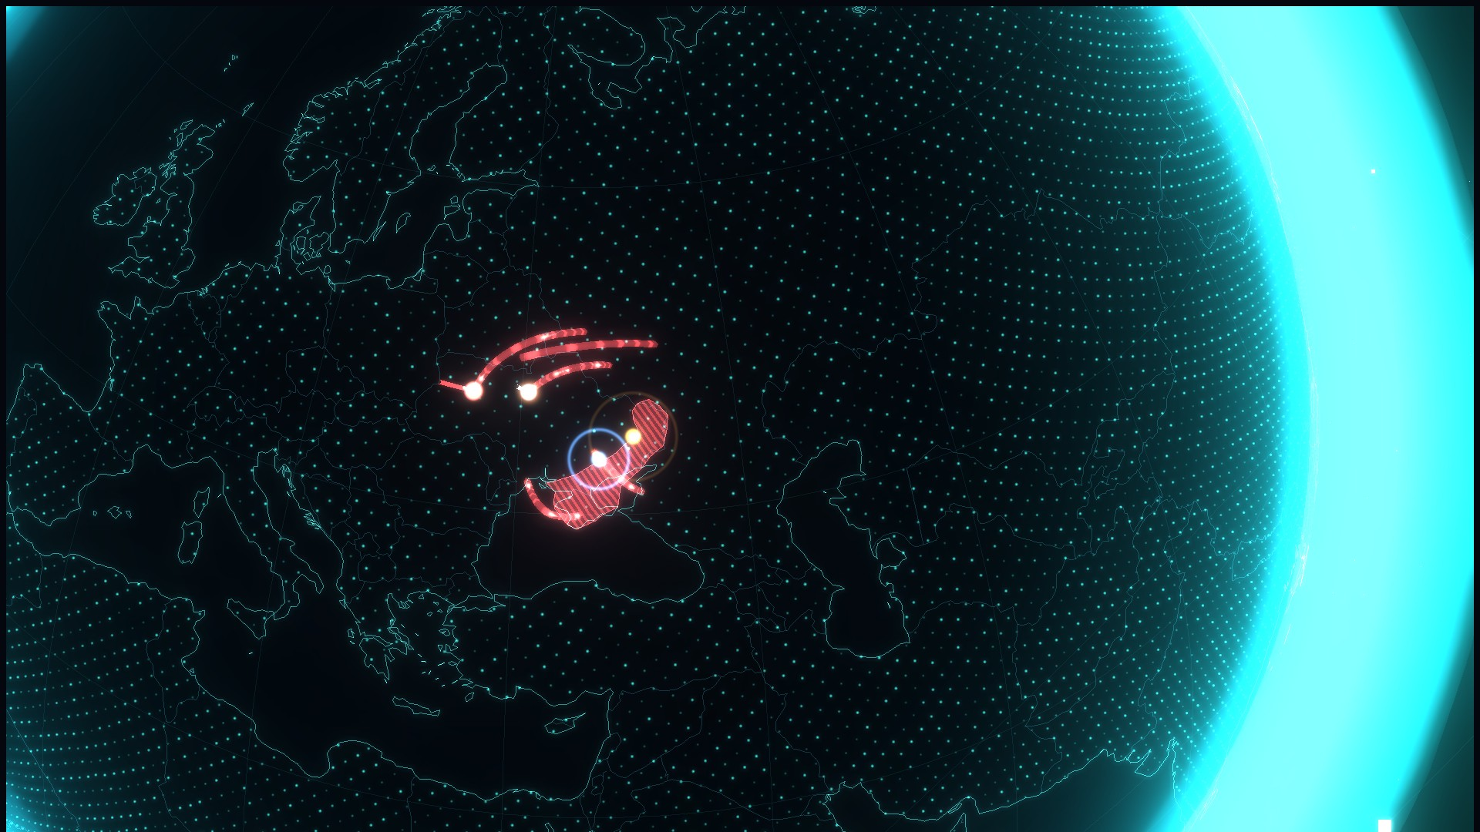
武裝衝突
01
各地區武裝衝突與控制區變化：烏俄、中東、蘇丹與緬甸
Notes:
第一部分：各地區武裝衝突與控制區變化。

Slide 4
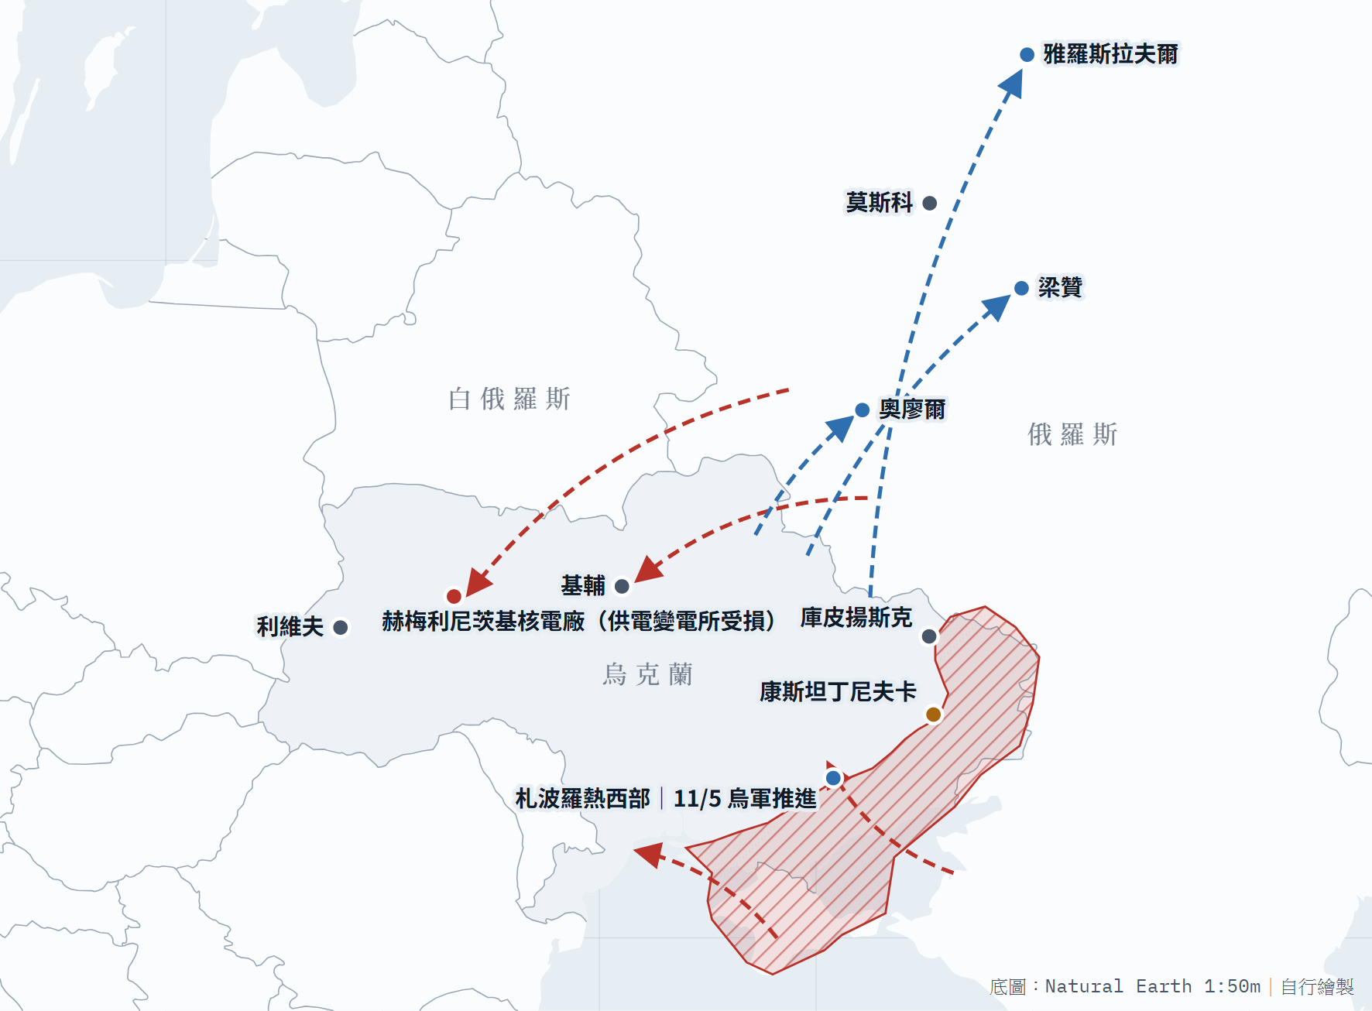
烏俄：前線膠著，能源空襲升級
RUSSIA–UKRAINE
433
289+76
無人機｜10/31–11/1
無人機＋飛彈｜11/2–3
272/310
9
擊落／來襲無人機｜11/3–4
州能源設施遭襲｜11/2–3
戰線 ISW：俄軍 10 月連續兩個月淨失地；康斯坦丁尼夫卡未失守，11/5 烏軍於札波羅熱西部推進
核安 供電赫梅利尼茨基核電廠的變電所受損
外交 美烏俄三方會談 11/10–11 於阿布達比
研判 地面攻勢邊際效益遞減，俄軍轉以電網打擊在談判前施壓。
圖：控制區概略示意（依 ISW 評估自行繪製）
Notes:
地面戰線大致靜止，俄軍改以入冬前的電網打擊施壓。控制區為依 ISW 公開評估的概略示意，非精確戰線。

Slide 5
俄軍空襲波次與烏方回擊
RUSSIA–UKRAINE · STRIKE WAVES
噴射型見證者 10 月共 6,473 架，其中 2,688 架為噴射型，是烏方防空最大缺口
11/2–3 波次 今年最大能源攻擊，打擊 9 州發電與變電設施
烏方縱深打擊 雅羅斯拉夫爾、梁贊、奧廖爾的油料、工業與後勤設施
未證實 Kyiv Post 標題稱烏軍 10 月收復 96 平方公里
Notes:
數據來源：烏克蘭空軍、The Defense Post、Kyiv Post 轉述 ISW。11/2–3 波次含 17 枚彈道飛彈、59 枚巡弋飛彈。

Slide 6
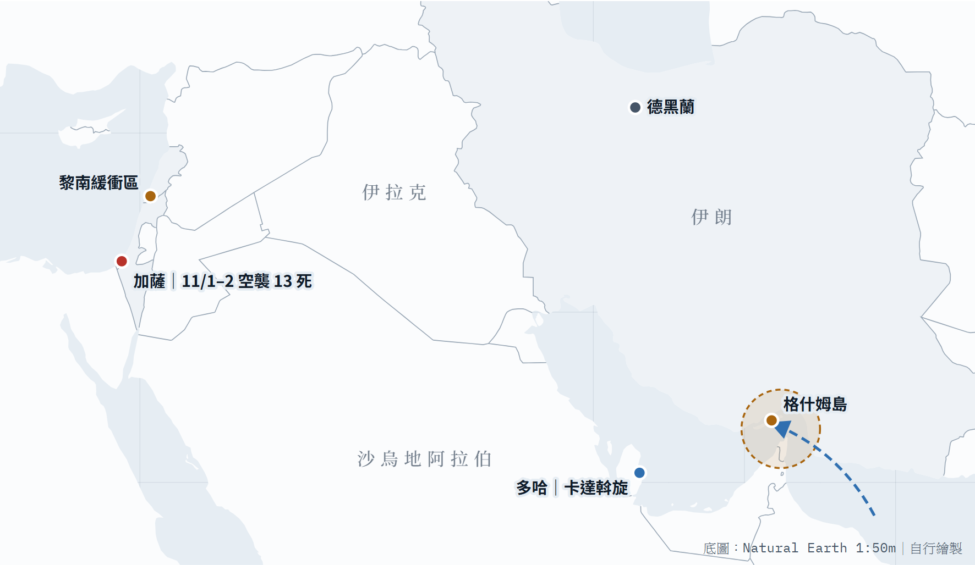
中東：加薩停火脆弱，美伊停火破局
MIDDLE EAST
加薩 11/1–2 以軍空襲共 13 死；停火以來 1,593 死（加薩衛生部）
黎巴嫩 以方經美方要求黎軍壓制真主黨；以軍維持南黎緩衝區
美伊 美國封鎖伊朗港口；伊朗經卡達提出新核方案；11/5 美財政部追加制裁
本週未能證實 約旦河西岸、敘利亞、葉門胡塞
圖：中東態勢（自行繪製）
研判 美以一旦重啟對伊打擊，黎巴嫩將最先連動。
Notes:
加薩停火名存實亡；以方將黎巴嫩問題與伊朗戰事掛鉤；美伊封鎖持續，卡達為唯一降溫管道。

Slide 7
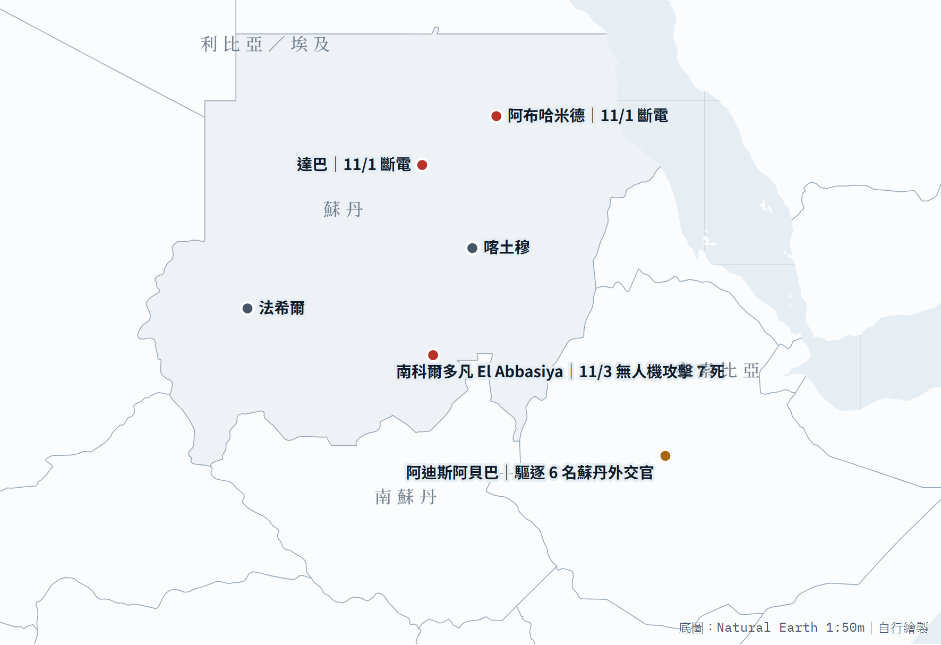
蘇丹與緬甸：無人機戰區域化
AFRICA · ASIA
蘇丹 11/3 疑似 RSF 無人機襲擊南科爾多凡加油站，至少 7 死 36 傷；11/1 北部變電站遭襲斷電
外溢 蘇丹指控衣索比亞提供 RSF 無人機發射場，衣國驅逐 6 名蘇丹外交官
緬甸 軍政府在克倫邦、孟邦、實皆省發動攻勢，約 3,000 人流離失所
本週未能證實
薩赫勒、剛果（M23）、索馬利亞、衣索比亞內部衝突、海地、巴阿邊境、委內瑞拉／加勒比海
圖：蘇丹態勢（自行繪製）
Notes:
蘇丹戰火與外交衝突外溢至衣索比亞；薩赫勒、剛果東部等地本週查無可核實報導，不代表無事件發生。

Slide 8
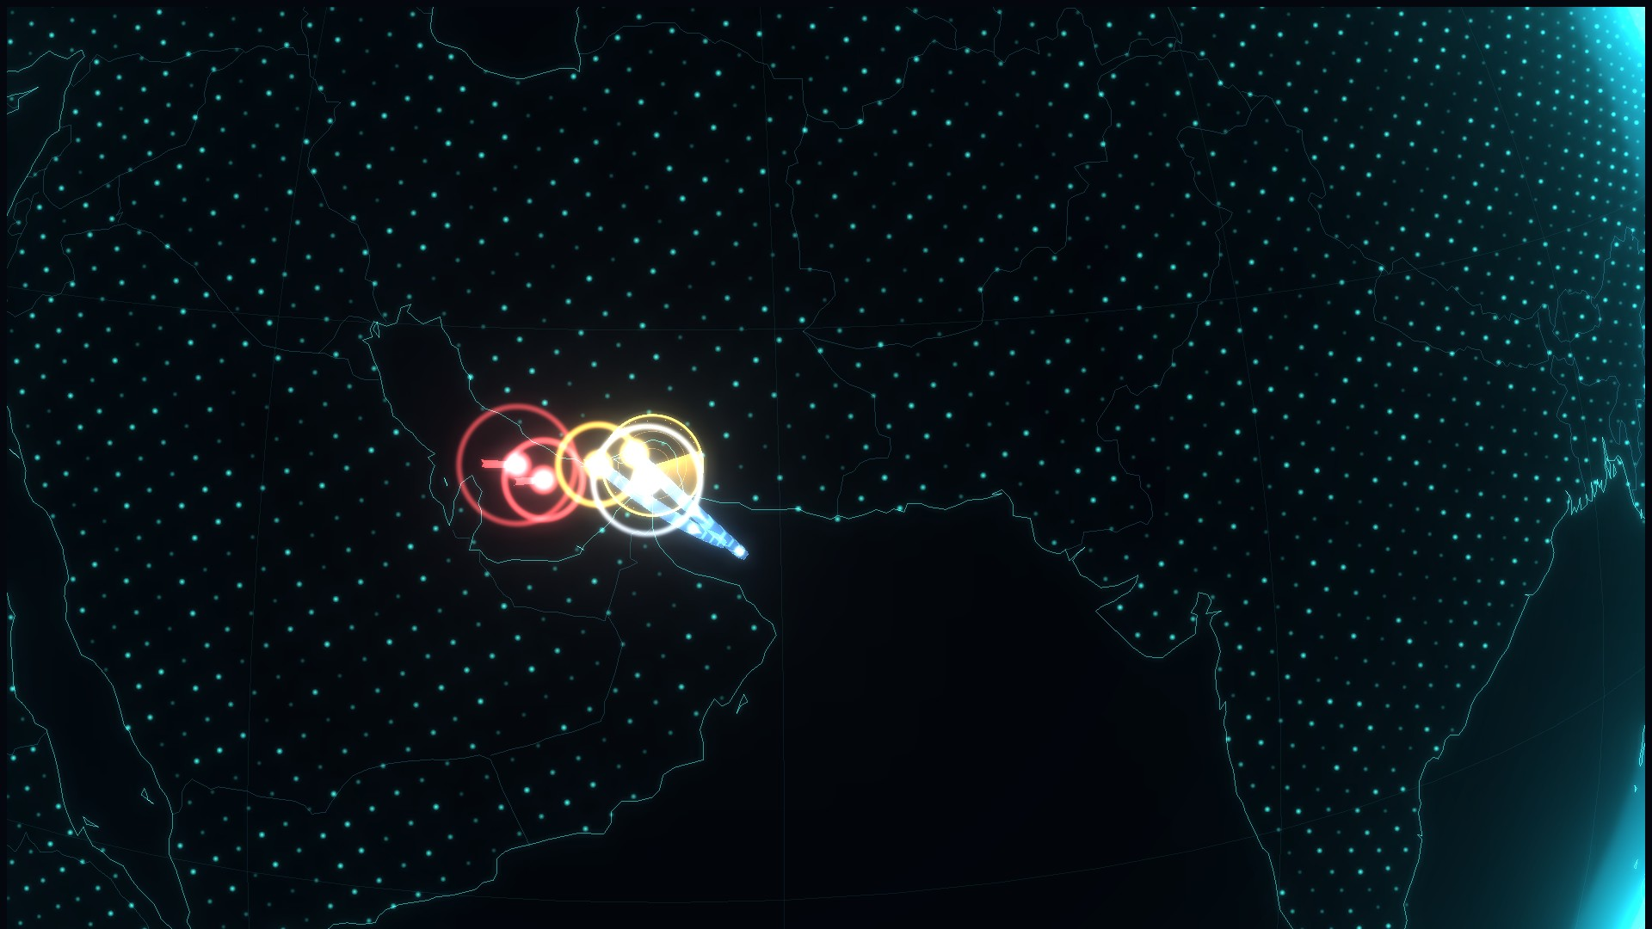
爭議區域
02
荷莫茲海峽、南海、台海與朝鮮半島的衝突與官方聲明
Notes:
第二部分：爭議區域的衝突與官方聲明。

Slide 9
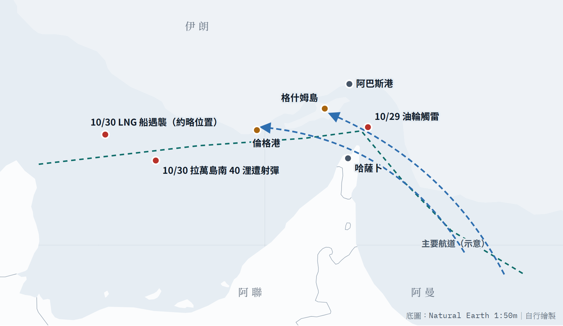
荷莫茲：商船遇襲與美軍打擊
STRAIT OF HORMUZ
10/29
油輪 Louise 1 於哈薩卜東北觸雷（本週前一日）
10/30
LNG 船 Al Mayeda 遭擊中；拉萬島南 40 浬船舶遭射彈；IRGC 稱攔截 4 艘油輪（未證實）
11/1
拖船 Selat Storm 遭擊中部分下沉（單一來源）
11/2
美軍打擊格什姆島、倫格港附近防空陣地；伊朗提兩天內重開海峽條件
圖：10/29–11/2 事件位置（自行繪製，位置為約略）
研判 伊朗同日提出解封條件，以航運安全換取解除制裁。
Notes:
攻擊範圍已從海峽擴及波斯灣中北部。部分細節僅見單一來源，已在投影片上標註。

Slide 10
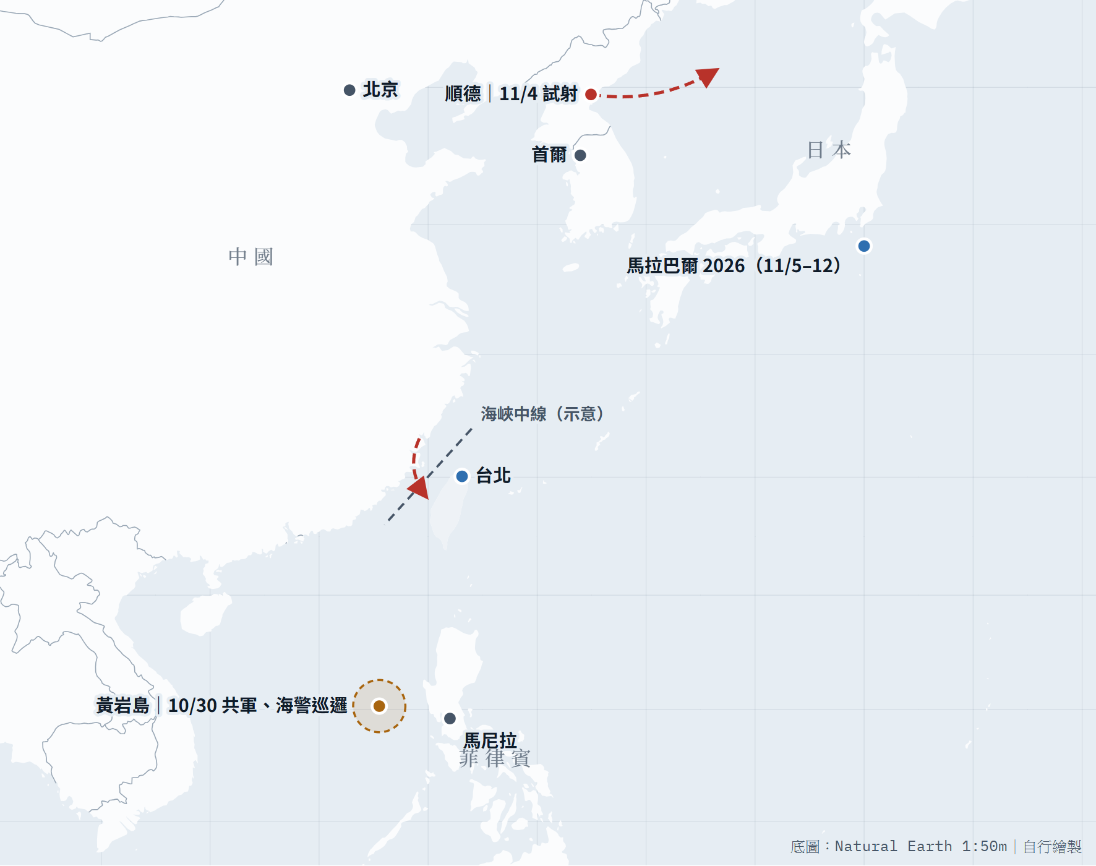
印太：黃岩島、台海與朝鮮半島
INDO-PACIFIC
黃岩島 10/30 南部戰區宣布「領海領空」戰備警巡；菲國海警調查潟湖內不明中國船隻
台海 11/1 共機 32 架次、26 架次逾越中線；11/4 聯合戰備警巡（單一來源稱五天內第二次）
北韓 11/2 試射「散布彈頭」戰略巡弋飛彈；11/4 自順德一帶發射數枚飛彈並測試新型防空飛彈
本週未能證實 仁愛礁、仙賓礁、北極、尖閣、印巴控制線、波羅的海海纜
研判 共機架次高峰與選舉期重疊，屬低於衝突門檻的政治施壓。
圖：印太態勢（自行繪製）
Notes:
黃岩島「領海」表述與不明船隻進駐潟湖，符合北京鞏固行政控制的跡象（屬推論）。北韓一週兩度試射屬技術驗證。

Slide 11
台海周邊共機架次（11/1–11/5）
TAIWAN STRAIT
26
11/1 逾越中線架次
7
每日共艦艘次（11/1、11/2、11/4）
11/28
臺灣九合一選舉
灰色為非官方來源，僅供參考
Notes:
僅 11/1、11/2、11/4 為國防部公布；11/3（風傳媒）與 11/5（PLA Tracker）為非官方數字，未經核對。

Slide 12
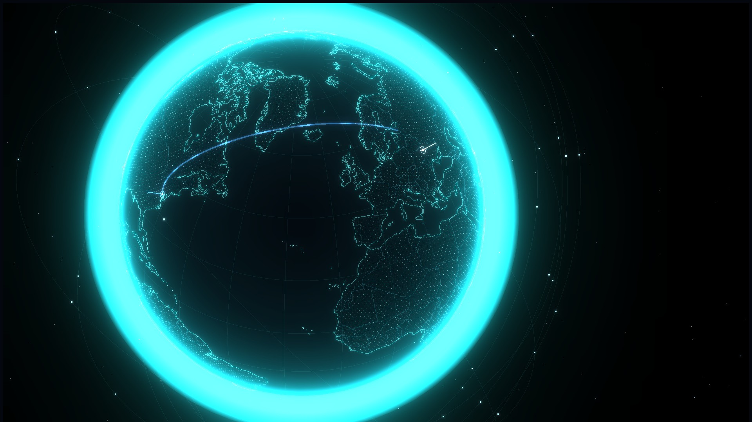
強權與同盟
03
五常、重要國家與軍事同盟發表的軍事公開訊息
Notes:
第三部分：五常、重要國家與同盟。

Slide 13
強權與同盟：選後角力與歐洲預演
POWERS & ALLIANCES
美國
中國
俄羅斯
民主黨贏得國會；赫格塞斯 11/5 捍衛伊朗戰爭並要求撥款（金額來源衝突）；PAC-3 對烏軍售 21 億美元
本週無例行記者會；10/29 記者會要求美方停止與臺灣軍事接觸
10/28 自「蘇沃洛夫大元帥」號潛射布拉瓦飛彈（本週前）；本週無核武或動員聲明
英國・法國
北約
臺灣・印太
Koalicja 演習 11/9–22 於波蘭，11 國 2,800 人，為自願聯盟首次大型演練
11/5 啟動反無人機採購平台，開標 1.38 億歐元飛彈防禦指揮系統
追加預算含國防 1,457 億元；2027 國防預算 6,919 億元；馬拉巴爾 11/5–12
Notes:
國會易手使伊朗戰費成為美國最大政策變數；歐洲藉 Koalicja 預演停火後駐軍，但俄方反對外軍進駐。

Slide 14

新式軍武
04
AI 自主化、無人化與反無人機成為本週發表主軸
Notes:
第四部分：各國新式軍武發表。

Slide 15
AI 與無人化：X-BAT、Gripen AI
NEW SYSTEMS · AUTONOMY
美國 Shield AI X-BAT（11/4）
全尺寸垂直起降戰鬥無人機原型；F110 發動機與向量噴嘴；目標 2029 年量產，競逐 CCA 第二增量 ［尚未試飛］
瑞典 Saab AI 代理（11/3）
自研 AI 代理在 Gripen E 上試飛，以超視距空戰情境為主
中國 GJ-21（10/30）
官方帳號稱匿蹤無人機在 076 型「四川」艦完成起降 ［未證實］
示意：動畫簡報中的全像模型（非實機外型）
研判 AI 自主與低成本量產成為產業主軸，CCA 第二增量競爭升溫。
美國陸軍 HADES（10/30 公布）
深層感測情監偵原型機完成首飛（首飛日為 9/11）
Notes:
AI 自主與低成本量產成為產業主軸。

Slide 16

海軍、飛彈與反無人機
NEW SYSTEMS · NAVAL · MISSILES · C-UAS
南韓「徐熙」號（11/3）
KSS-III Batch-II 第 2 艘下水，約 3,600 噸，國產鋰電池，2028 年交艦
法國 FDI 加長型巡防艦（Euronaval）
約 5,400 噸，32＋18 垂直發射單元
歐洲 Hypersonica（11/2）
募資 1 億歐元，稱 HS-1 原型超過 6 馬赫、飛行逾 300 公里 ［公司自述］
示意：動畫簡報中的全像模型（非實艦外型）
研判 反制噴射無人機是歐美最急迫的採購缺口。
反無人機
Anduril × ORIGIN 拉脫維亞展示；俄 Uzor AI 反無人機網路、Rostec 反無人機彈藥
Notes:
反制噴射無人機與反無人機系統是歐美最急迫的採購缺口。印度普拉萊飛彈試射日期與來源衝突，未列入。

Slide 17
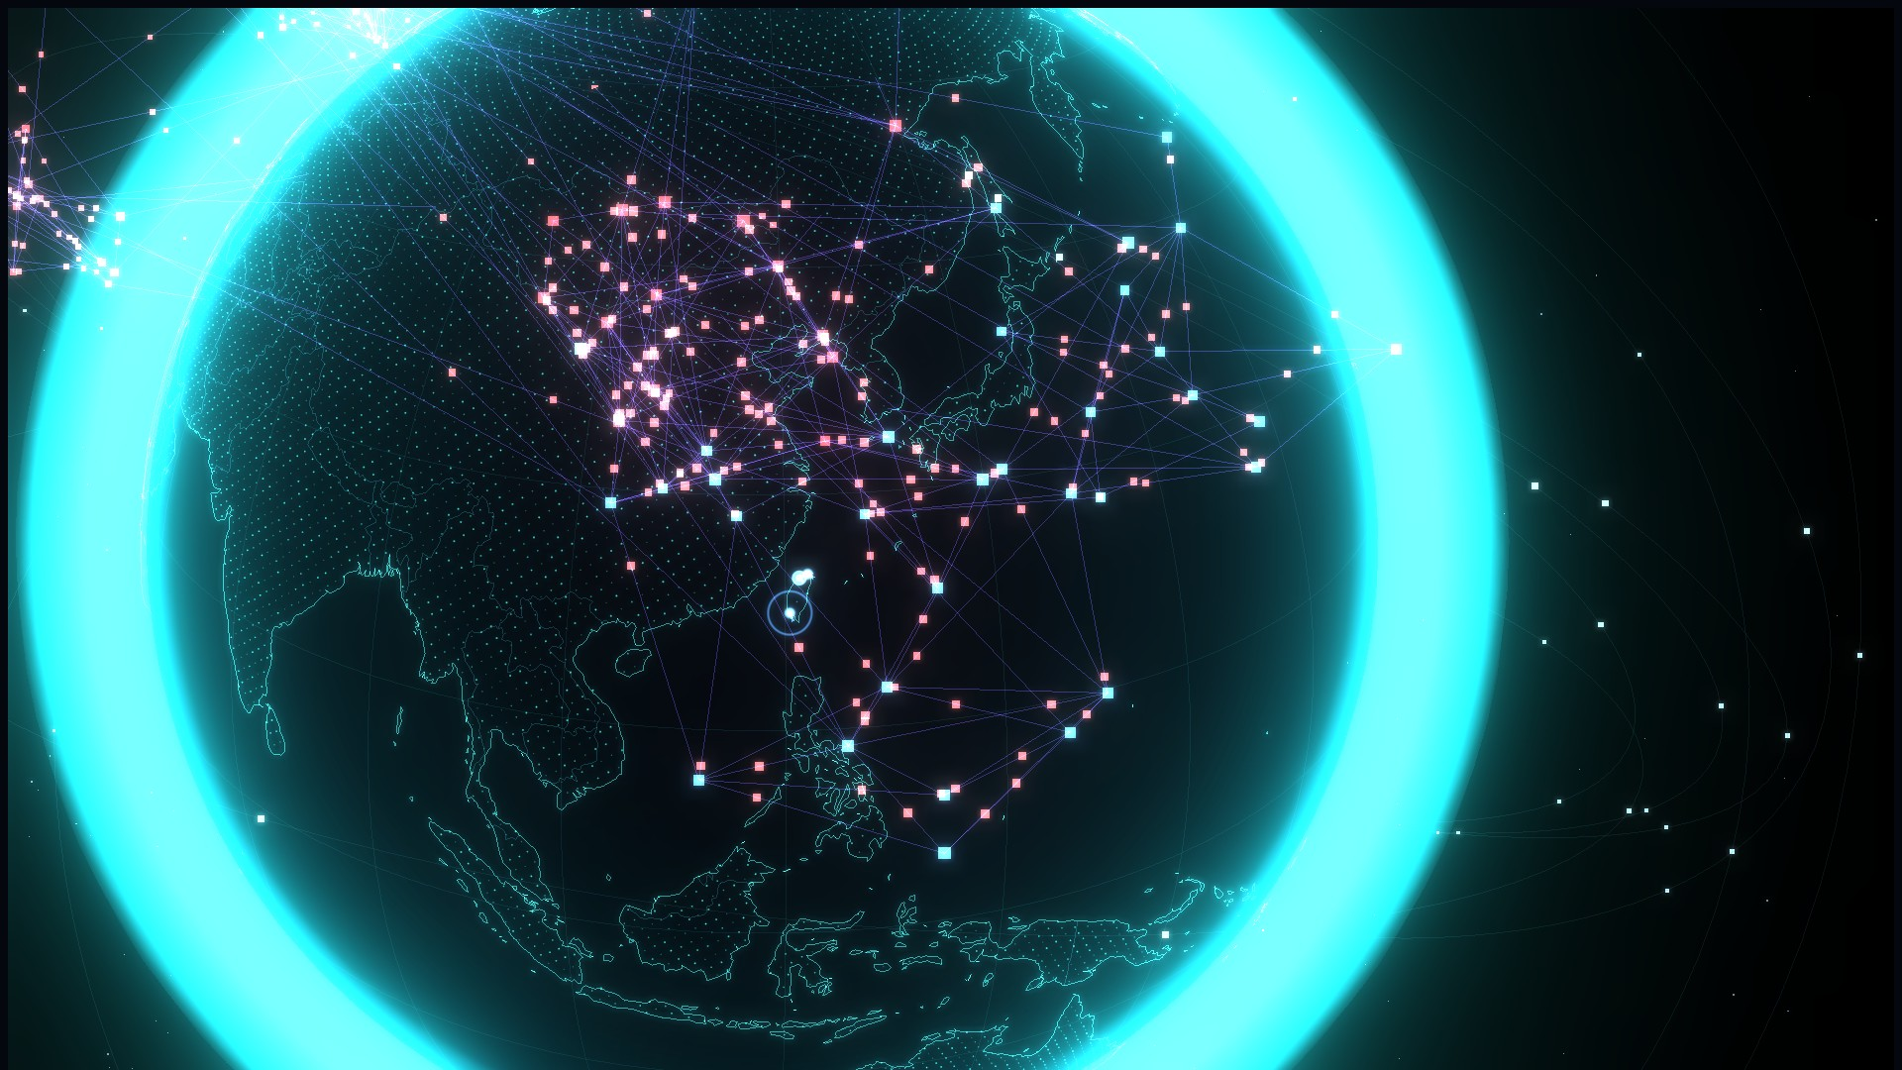
認知作戰
05
選舉資訊操作、關鍵設施網攻、混合戰與經濟戰
Notes:
第五部分：認知作戰與非武力戰場。

Slide 18
認知作戰：選舉操作與歐洲混合戰
COGNITIVE & HYBRID
臺灣選舉
美國期中選舉 Graphika：中國 Spamouflage 舊帳號改扮美國選民；俄方以 AI 合成名人影片（單一來源轉述）
關鍵設施網攻 11/2 起約 11 國逾百家超市冷藏系統遭入侵，業界疑為俄方，德國已立案；Lumen 揭露伏特颱風 Silent Train
歐洲混合戰 16 國航班炸彈恐嚇；北約東翼由波羅的海至黑海大範圍 GNSS 干擾，均無官方歸因
經濟戰與太空 中國稀土管制暫停 11/10 到期；DIA 評估中國擴充反太空能力
250 萬
1–9 月爭議訊息（國安局，年增約 48%）
11/4 賴清德示警：境外門號註冊、定位臺灣的帳號集中洗版
北、高、竹候選人官網遭流量攻擊；單一官網一夜逾 7 萬筆境外資料灌入（次級來源）
操作議題：普發現金、高齡健保費、毒駕修法
Notes:
中共對臺手法已由內容操作延伸至網路癱瘓，選前最後三週 AI 深偽可能升溫；歐洲的低成本、可否認騷擾，目的在製造社會恐慌。

Slide 19
下週觀察指標
WATCH LIST
日期 | 事件 | 觀察重點
11/5–12 | 馬拉巴爾 2026（日本關東以南） | 共軍伴航或反制表態
11/9–22 | Koalicja 演習（波蘭） | 俄方反應、土耳其海上要素運作
11/10 | 中國稀土出口管制暫停到期 | 是否正式公告延長
11/10–11 | 美烏俄阿布達比會談 | 能源打擊暫停、黑海停火
持續 | 美伊卡達斡旋 | 封鎖與停止攻擊交換、核設施打擊
11/28 | 臺灣九合一選舉 | 共機架次、深偽、網站癱瘓攻擊
聖誕節前 | 聯合國與 RSF 會談 | 蘇丹停火可能性
Notes:
下週關鍵節點：11/10 阿布達比三方會談與稀土管制到期、11/9 起 Koalicja 演習，以及 11/28 臺灣選舉前的共機與認知作戰動態。

Slide 20

本週總結
結語
烏克蘭能源戰與荷莫茲海峽風險最高；印太灰色地帶壓力持續；選舉期間認知作戰升溫。
完整報告含 74 筆來源與自繪勢力圖；另有 4:45 WebGL 動畫簡報（繁中字幕、台灣華語配音）。
Notes:
本報告僅彙整公開來源，未使用機密資訊。地圖為自行繪製之示意圖，控制區與航道為概略描繪。未證實與單一來源項目已逐一標註，引用時請回查原始來源。

